Slide 1
ĐỒ ÁN MÔN HỌC MÁY · TRÌNH BÀY 15'
STING trên dữ liệu PAPI
Lý thuyết grid-based + minh họa 63 tỉnh × 14 năm
Luận điểm: dữ liệu PAPI cấp tỉnh/năm rất đồng nhất — nhóm báo cáo trung thực.
Nguyễn Tiến Sơn (24110054) · Trần Thị Ngọc Quyên (24110051)
Topic 6 · Grid-based clustering · Sociology
Notes:
Mở đầu ~20 giây: giới thiệu nhóm và đề tài. Thesis trung tâm: PAPI không cho cấu trúc cụm tách mạnh ở cấp tỉnh — đó là phát hiện, không phải thất bại. Hứa với GV: mọi con số lấy từ results/ và model đã audit; phần notebook tách riêng. Chuyển sang bài toán.

Slide 2
BÀI TOÁN
Phân cụm tỉnh theo PAPI — panel 882 × 41
▸ Mục tiêu. Khám phá cấu trúc không gian chỉ tiêu hành chính; so STING với baseline; dự đoán/giám sát holdout.
▸ Phạm vi. 63 tỉnh × 14 năm (2011–2024) → 882 quan sát; 41 cột (d1–d8 + 29 sub-dim; 39 số).
▸ Nguồn. PAPI (CECODES/VFF-CRT/RTA/UNDP) — audit 0.0→NaN, PROVENANCE trong repo.
▸ Grid-based. Không giả định hình dạng cụm; mỗi ô lưới lưu thống kê — phù hợp dữ liệu không gian/tabular.
MA TRẬN DỮ LIỆU
Hàng (tỉnh×năm)
882
Cột
41
Số đo chính
≥500×10 ✓
Minh họa thuật toán: tập 2-D tổng hợp · Ứng dụng: chuẩn hóa trong-năm + lưới STING
TIỀN XỬ LÝ THEO DAY 4 — MỖI BƯỚC: TEST → DECIDE
Làm sạch (trùng khóa → thiếu → nhất quán → ngoại lai, để cuối) → Tích hợp (join, rò rỉ) → Biến đổi (scale)
Đo trên PAPI: 0/882 dòng trùng khóa · 4 649/32 634 ô thiếu (14.2%) giữ NaN, không nội suy · 122 ô |z|>3 chỉ đánh dấu, không xóa
Topic 6 · STING × PAPI 2011–2024 · Nhóm 15
02 / 10
Notes:
Giải thích vì sao đủ lớn cho đồ án: 882 dòng vượt chuẩn. Nhấn đây là dữ liệu thật đã làm sạch, không phải toy CSV. Dải dưới theo đúng thứ tự Day 4: làm sạch (trùng khóa trước, ngoại lai để cuối) → tích hợp (join one-to-one, kiểm tra rò rỉ) → biến đổi (scale đóng băng); mỗi bước Test → Decide, số đo đọc từ results/preprocessing_audit.csv. 1.5 phút: liên hệ Topic 6 grid-based.

Slide 3
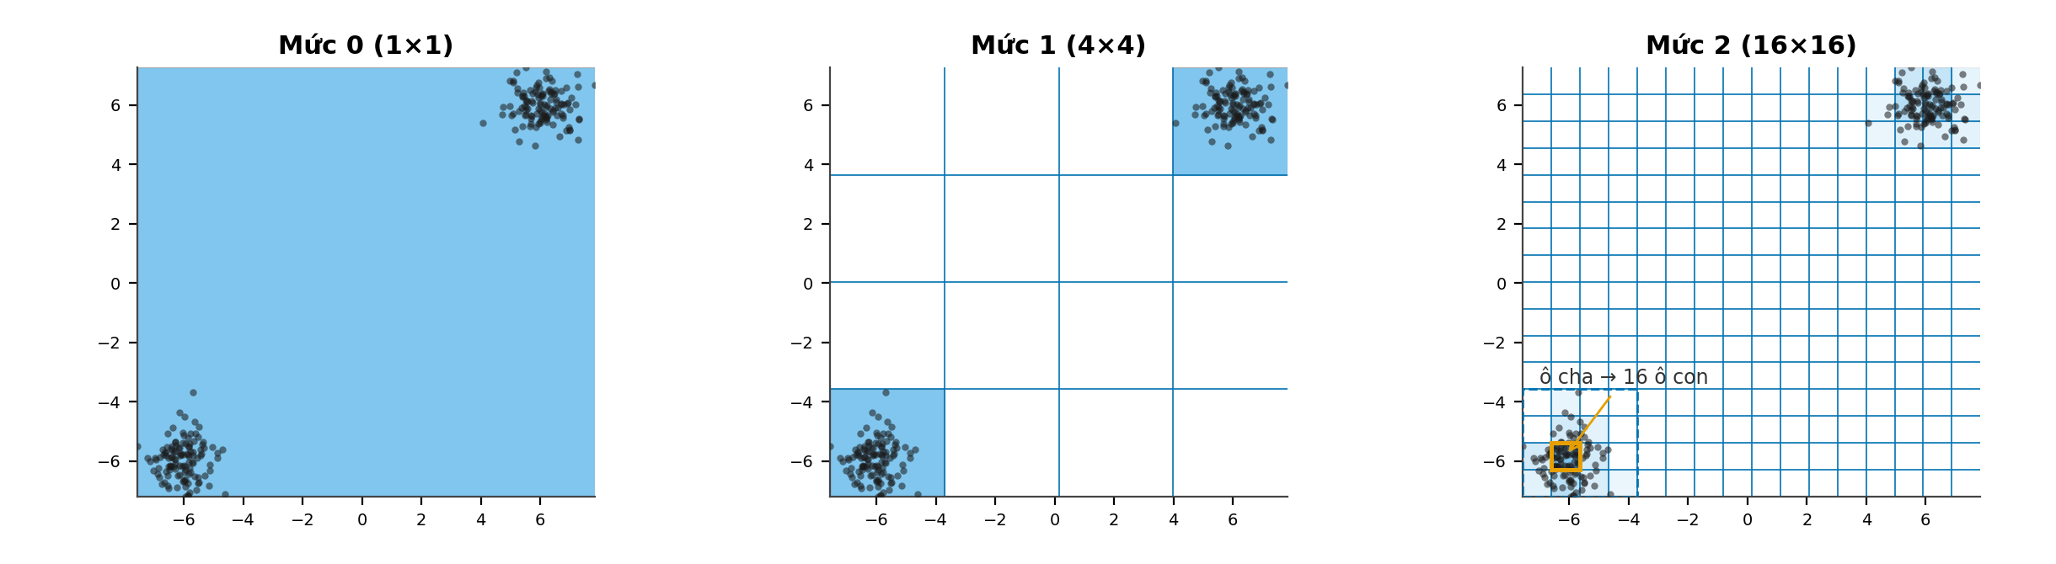
LÝ THUYẾT I
STING — lưới thống kê phân cấp
▸ Ý tưởng. Chia không gian đa chiều thành lưới lồng nhau; không cần k cố định trước.
▸ Ô lưới. Mỗi ô lưu n, μ, σ, min, max; bỏ loại phân phối (đơn giản hóa) — quét O(n) mỗi mức.
▸ Minh họa. Scatter 2-D tổng hợp (240 điểm, seed 42) — thống kê ô từ STING.fit.
▸ Tham số (slide 5). n_levels=3 · factor=4 · min_count=3.
Thống kê một ô (level 2)
n = 45
μ = (-6.14, -5.84)
σ = (0.273, 0.261)
min = (-6.61, -6.28)
max = (-5.69, -5.40)
loại phân phối: bỏ (đơn giản hóa)
Topic 6 · STING × PAPI 2011–2024 · Nhóm 15
03 / 10
Notes:
Dùng sơ đồ bên phải: chỉ tay từ mức thô xuống mịn. Giải thích ô dày đủ thống kê. Gốc STING lưu thêm loại phân phối; Cell trong src/sting.py chỉ count/mean/std/min/max. fit() xây lưới lần lượt từng mức trực tiếp từ điểm, không duyệt top-down cắt tỉa như VLDB 1997. ~90 giây.

Slide 4
LÝ THUYẾT II
Gom cụm · truy vấn vùng · độ phức tạp
TRUY VẤN
GOM CỤM
STING GỐC
query_rect: gộp thống kê ô
nằm trọn trong vùng —
tại một level đã chọn.
Không duyệt cây top-down
cắt tỉa như STING gốc.
Ô dày (count ≥ min_count)
liền kề → một cụm;
điểm ô thưa → nhiễu (−1).
Một level cố định: DFS
ô dense + connectivity.
VLDB 1997: top-down —
kiểm định độ tin cậy,
chỉ hạ vào ô con liên quan.
Ta: từng mức dựng từ điểm;
cluster/query chọn level L.
Phương pháp | Độ phức tạp | Giả định chính
STING | O(n) xây lưới + gom ô | Không cố định k; hình dạng cụm tự do
k-means | O(n·k·i) | k cho trước; cụm gần cầu
DBSCAN | O(n log n) (index) | Mật độ đồng nhất; ε, minPts
Điều chỉnh STING: n_levels, factor, min_count, cluster_level, connectivity — OFAT/sweep trên panel PAPI (robustness.csv).
Topic 6 · STING × PAPI 2011–2024 · Nhóm 15
04 / 10
Notes:
Slide cầu nối lý thuyết–thực hành: nhấn O(n) và tách nhiễu so k-means. Phân biệt rõ: Wang et al. truy vấn/Phân vùng top-down có pruning; src/sting.py query_rect và cluster() chỉ dùng ô tại một level — đơn giản hóa có chủ đích. min_count quay lại ở slide PAPI. ~90 giây.

Slide 5
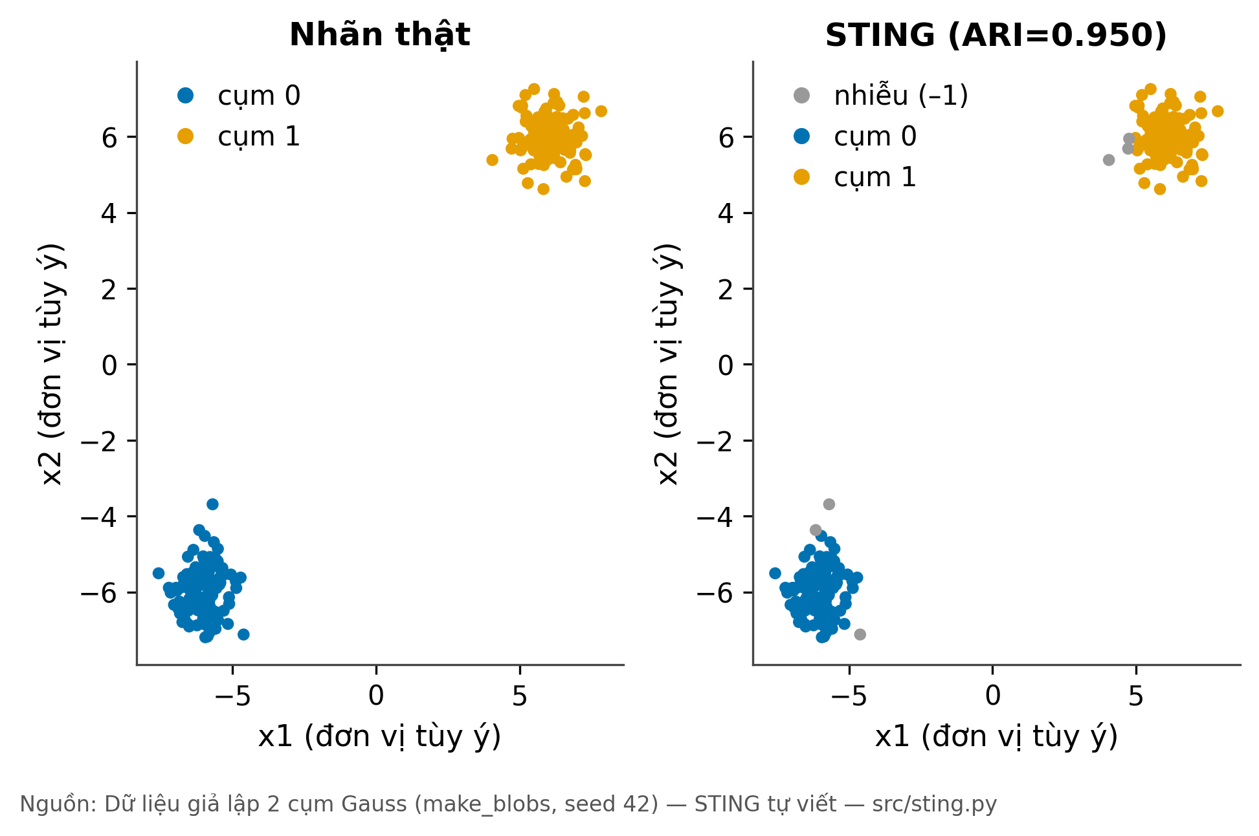
DEMO
Chạy tay: 2-D tổng hợp — ARI = 0.950
▸ Dữ liệu. 2 blob Gauss, 240 điểm, seed 42 (khớp tests/test_sting.py).
▸ Kết quả. ARI = 0.950 · nhiễu 2.5% · k = 2.
▸ Lưới. n_levels=3, factor=4, cluster_level=2, min_count=3.
▸ Kiểm chứng. bộ test STING (tests/test_sting.py) pass — thống kê ô khớp numpy.
Topic 6 · STING × PAPI 2011–2024 · Nhóm 15
05 / 10
Notes:
Trái: hình đã sinh trong repo. Phải: ARI 0.950 vừa tái lập khi build slide (assert). Mục đích: chứng minh implementation đúng trước khi đụng PAPI. ~90 giây.

Slide 6
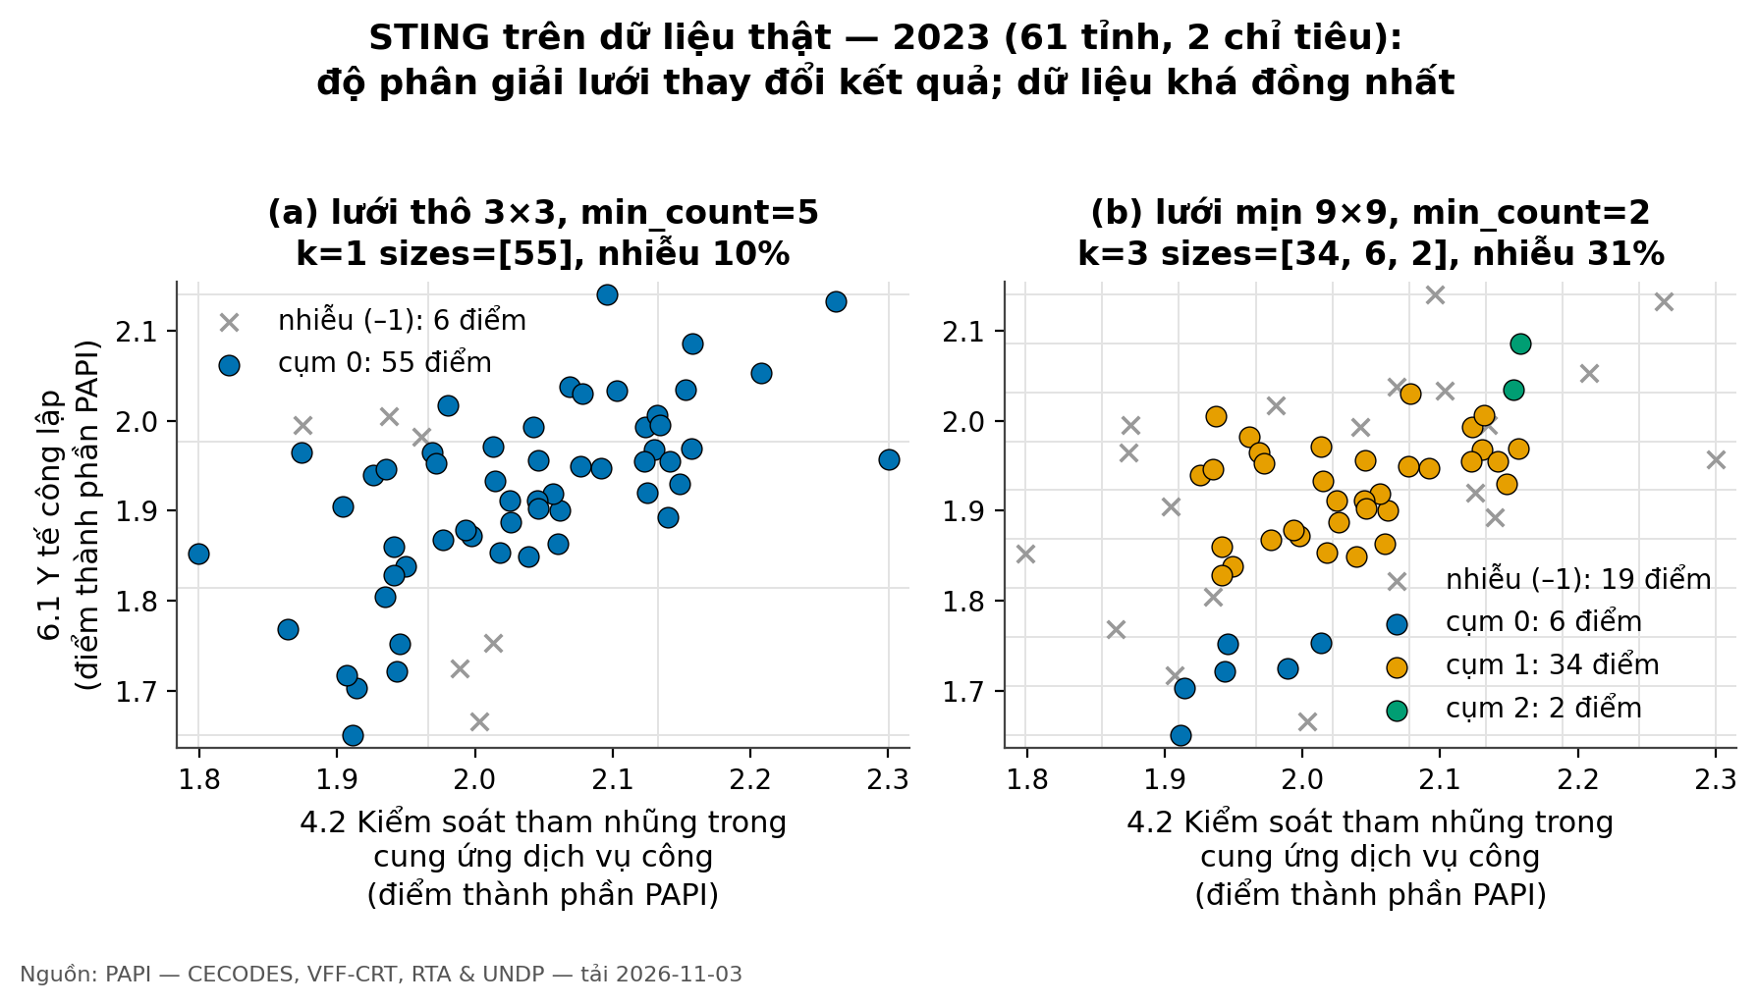
ỨNG DỤNG
Pipeline PAPI: chuẩn hóa · lưới thô · đa số k≈1
▸ (a) n_levels=2, 3×3, mc=5: k=1 · 55/61 trong vùng dày · nhiễu 10% · đặc trưng thô, năm 2023 (61 tỉnh).
▸ (b) n_levels=3, 9×9, mc=2: k=3 · nhiễu 31% · cùng năm/không gian — nhiễu tăng.
▸ Đóng băng. STING(3,4,5) level=2 · pooled z (fit 2011–2023); holdout 2024 một lần.
▸ Cặp đặc trưng. sd_4_2 × sd_6_1 (allowlist audit).
Topic 6 · STING × PAPI 2011–2024 · Nhóm 15
06 / 10
Notes:
Phát hiện chính: PAPI rất đồng nhất — đa số năm k=1. So sánh (a) vs (b) để giải thích sensitivity. Không gọi là fail. ~90 giây.

Slide 7
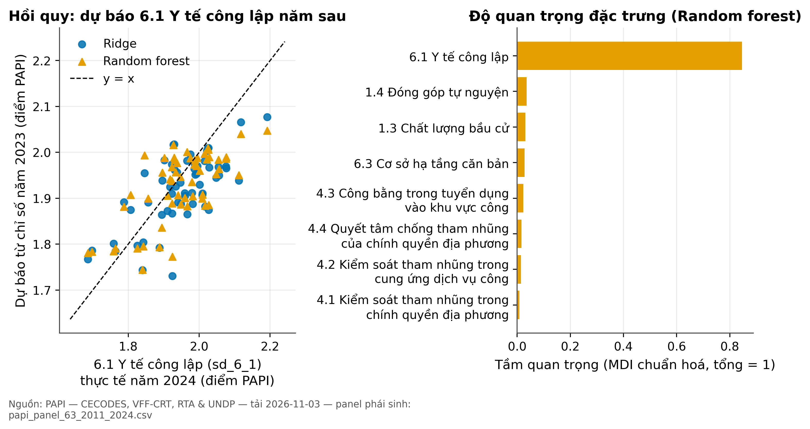
ĐÁNH GIÁ
So baseline · classifier học phần · Ridge holdout
Phương pháp | k | Nhiễu | Silh. | ARI
STING | 3 | 19.6% | 0.361 | —
k-means k=2 | 2 | 0% | 0.445 | 0.166
k-means k=3 | 3 | 0% | 0.336 | 0.139
DBSCAN ε=0.2 | 5 | 14.2% | 0.218 | 0.647
Pooled 2011–2023 · metrics.csv · STING ≈ DBSCAN (ARI 0.647); k-means khác vùng.
Hình: Ridge holdout 2023→2024 (một lần)
▸ Mục tiêu. Dự báo sd_6_1 năm t+1 · 8 feature sạch.
▸ CV. Ridge R² 0.265 vs carry 0.145 (expanding origin 2017–2022).
▸ Holdout. MAE Ridge 0.064 vs carry 0.0683 · RF 0.0616 (không chọn).
PHÂN LOẠI HỌC PHẦN · nhãn pseudo-label STING · một năm holdout 2023→2024
Mô hình | CV macro-F1 | Holdout
majority | 0.228 | 0.157
Naive Bayes | 0.514 | 0.566
KNN | 0.486 | 0.534
SVM tuyến tính | 0.343 | 0.556
SVM RBF | 0.437 | 0.566
Cây quyết định | 0.426 | 0.508
Random forest | 0.394 | 0.560
Topic 6 · STING × PAPI 2011–2024 · Nhóm 15
07 / 10
Notes:
Bảng trái đọc từ metrics.csv. Bảng phải: course_supervised_baselines.csv — 6 classifier học phần (Naive Bayes, KNN, SVM, cây quyết định, random forest) trên nhãn pseudo-label STING, chọn theo macro-F1 CV; majority chỉ để so. Holdout 2023→2024 báo cáo một lần, không dùng để chọn. Ridge: supervised_metrics.csv — chọn theo CV. ~100 giây.

Slide 8
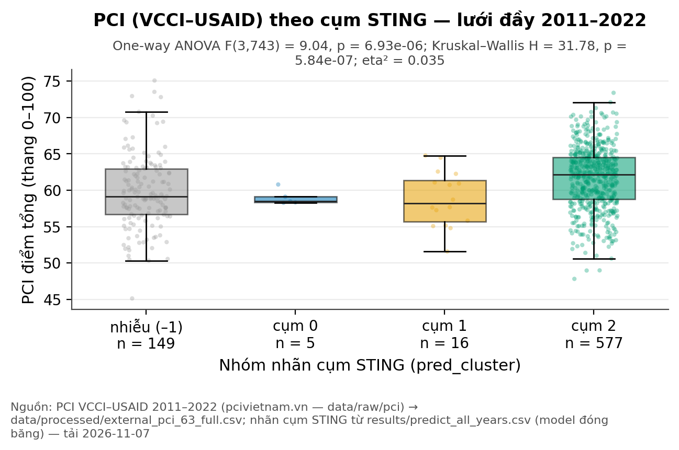
TRUNG THỰC
Kiểm chứng ngoài · robustness · hạn chế
PCI vs cụm STING (external)
▸ PCI (doanh nghiệp). 747 điểm join · ANOVA p≈6.9e-06 · đọc nhiễu vs cụm 2.
▸ Kiểm chứng ngoại lai độc lập (PCI): liên hệ giữa các nhóm, không phải nhân quả — PCI không dùng khi học STING.
Nguồn: results/figs/external_pci_by_cluster.png
▸ Robustness. PCA d1–d6 63.2% PV → k=1; OFAT gốc k=3, nhiễu 60.5%; f=3 → k=1/91.9%; lv=2 → k=0/100%; mc=2 k=2/10.9% sil -0.089 âm.
▸ Hạn chế. Một holdout 2024; 23/37 chỉ tiêu bị đánh dấu bởi kiểm tra heuristic (bước nhảy trung bình > 0.25); chưa chứng minh là đổi thang (vd sd_5_4 — PROVENANCE); metric hình học chỉ so sánh thô.
Topic 6 · STING × PAPI 2011–2024 · Nhóm 15
08 / 10
Notes:
Slide điểm Q&A: tự nêu hạn chế. PCI là doanh nghiệp vs PAPI hộ dân — kiểm chứng ngoại lai độc lập (PCI): liên hệ giữa các nhóm, không phải nhân quả; không nói quá thành kiểm chứng nhân quả. 23/37 là cờ scale_audit (check_data.py) — heuristic, chưa tự chứng minh đổi thang; sd_5_4 (0.25–2.5 → 0.33–3.33, 2021) đã đối chiếu workbook. Robustness từ robustness.csv. ~90 giây.

Slide 9
KẾT LUẬN
Đóng góp · hướng phát triển
▸ Thuật toán. STING tự viết + test suite; O(n); tách nhiễu trung thực trên panel thật.
▸ Phát hiện. PAPI cấp tỉnh gần một khối — cấu trúc chỉ ở ngoại vi; không ép k cụm.
▸ Pipeline. Chọn cấu hình train-only; dự đoán 2024; Ridge cải thiện khiêm tốn vs carry-forward.
▸ Hướng tới. Thêm năm holdout; mở rộng external; notebook/ứng dụng tách (không trên slide).
Topic 6 · STING × PAPI 2011–2024 · Nhóm 15
09 / 10
Notes:
Tóm 4 ý trong 60 giây; dành 30 giây nhấn trung thực khoa học. Chuyển tài liệu + Q&A.

Slide 10
NGUỒN
Tài liệu tham khảo
▸ PAPI 2011–2024. papi.org.vn · CECODES/VFF-CRT/RTA/UNDP.
▸ Replication. Le et al., Mendeley DOI 10.17632/wbk42j9wc8.1.
▸ STING. Wang, Yang & Muntz (1997), VLDB.
▸ Repo. src/sting.py · scripts/ · results/ · PROVENANCE.md.
Q & A
5 phút phản biện
Sẵn sàng: vì sao grid-based?
Đồng nhất PAPI?
Chọn Ridge?
Robustness OFAT?
Topic 6 · STING × PAPI 2011–2024 · Nhóm 15
10 / 10
Notes:
Không đọc slide 10 — mời hỏi. Nếu hỏi nguồn: PROVENANCE.md. Cảm ơn.

